Slide 1
Критичні точки функції Екстремуми функції
Алгебра 10 клас 07.04.2022р.

Slide 2
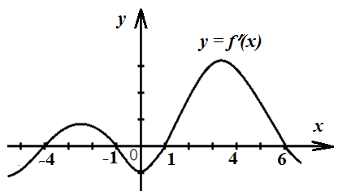
Пригадайте
1. Яку функцію називають зростаючою, спадною?
2. Сформулюйте ознаки зростання (спадання) функції.
3. Алгоритм знаходження проміжків монотонності функції.
4. На рис. зображено графік похіднoї функції y=f(x). На яких проміжках функція f(x) зростає, спадає?

Slide 3
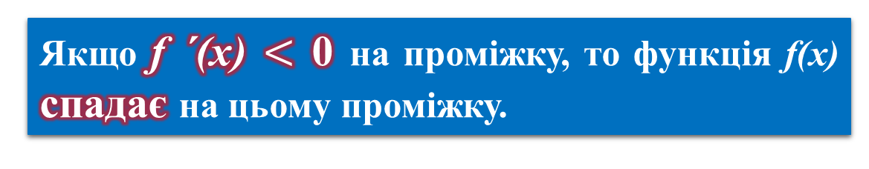
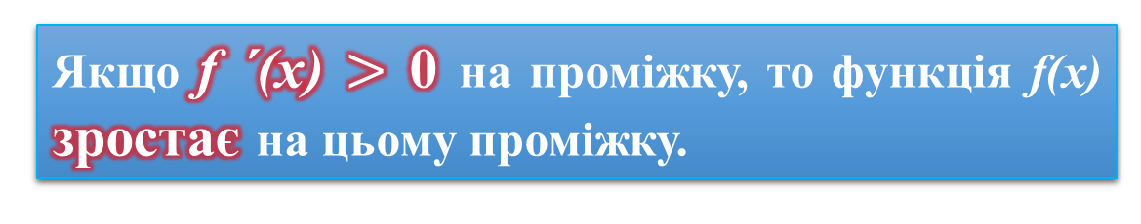
Ознаки зростання (спадання) функ­ції
Якщоf ´(x)$>$ 0 на проміжку, то функція f(x)зростаєна цьому проміжку.
Якщоf ´(x)$<$0 на проміжку, то функція f(x)спадаєна цьому проміжку.
Ознаки сталості функ­ції
Якщо f ´(x) = 0 в усіх точках проміжку, то функція f(x) стала на цьому проміжку.

Slide 4
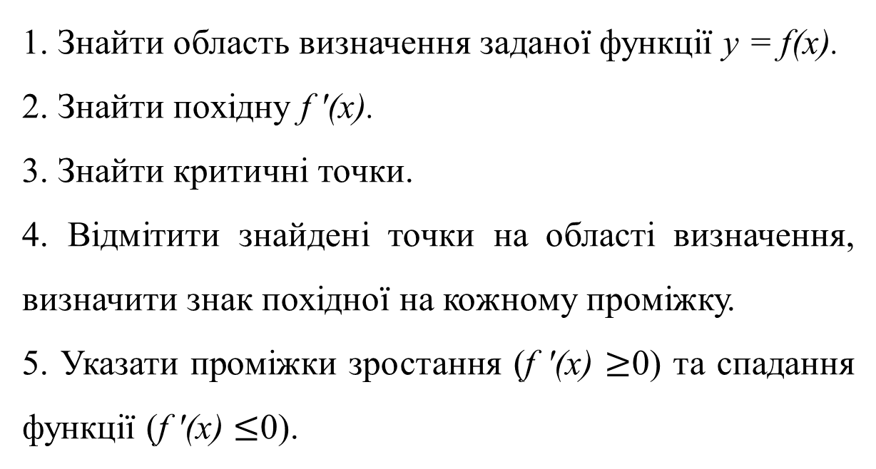
Алгоритм дослідження функції на монотонність
1. Знайти область визначення заданої функції у = f(x).
2. Знайти похідну f '(x).
3. Знайти критичні точки.
4. Відмітити знайдені точки на області визначення, визначити знак похідної на кожному проміжку.
5. Указати проміжки зростання (f '(x) $≥$0) та спадання функції (f '(x)$≤$0).

Slide 5
Поняття критичної точки
Критичними точками функції називаються внутрішні точки її області визначення, в яких похідна функції дорівнює нулю, або не існує.
Внутрішні точки області визначення – це точки, що належать області визначення разом з деяким своїм околом.
Щоб знайти критичні точки функції, треба розв’язати рівняння: f '(х) = 0.

Slide 6
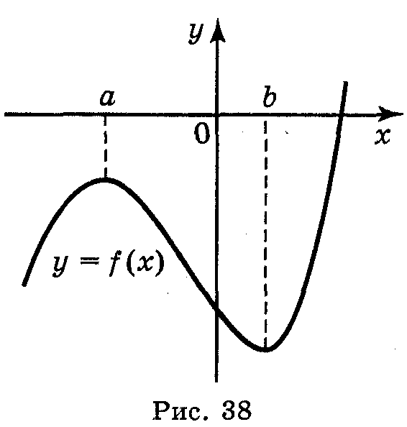
Окіл точки
Околом точки а називається будь-який інтервал, що містить цю точку.
Наприклад (2,5; 3,5), (2,9; 3,1) – околи точки 3.
х = а називають точкою максимуму функції y = f(x)
х = b називають точкою мінімуму функції y = f(x)

Slide 7
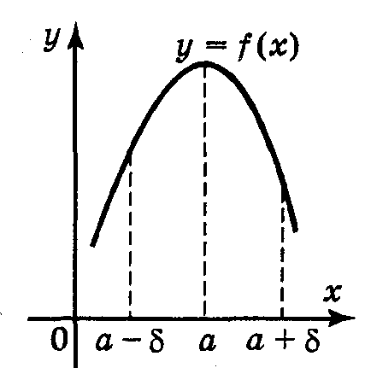
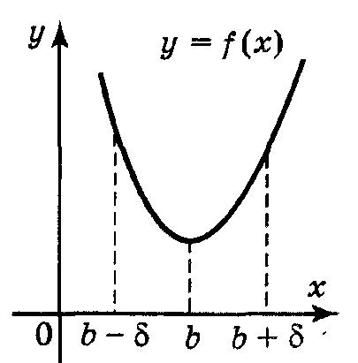
Означення
Точка а із області визначення функції f(x) називаєть­ся точкою максимуму цієї функції, якщо існує та­кий окіл точки а, що для всіх х ≠ а із цього околу виконується нерівність f(x) < f(a).
Точка b із області визначення функції f(x) називаєть­ся точкою мінімуму цієї функції, якщо існує такий окіл точки b, що для всіх х ≠ b із цього околу вико­нується нерівність f(x) < f(b).
Точки максимуму і точки мінімуму називають точками екстремуму функції, а значення функції в цих точках називають екстремумами функції (максимум і мінімум функції).

Slide 8
Поняття стаціонарної точки
Якщо f /(х_{o}) = 0, то х_{o} не обов'язково є точкою екстремуму.
Наприклад, якщо f(x) = х³, то f /(x) = 3x² і f /(x) = 0. Проте точка х = 0 не є точкою екст­ремуму, оскільки функція f(x) = x³ зростає на R.
Отже, точки екстремуму диференційованої функції треба шукати тільки серед коренів рівняння f /(x) = 0, але не завжди корінь рівняння f /(x) = 0 є точкою екстремуму.
Внутрішні точки області визначення функ­ції у = f(x), у яких похідна дорівнює нулю, називають стаціонарни­ми.
Для того щоб точка х_{o} була точкою екстремуму, необ­хідно, щоб вона була стаціонарною.

Slide 9
Приклади
№1
Знайдіть екстремуми функції f(x) = х⁴ - 4х³.
2. Знаходимо стаціонарні точки:
3.Наносимо на координатну пряму стаціонарні точки.

Slide 10
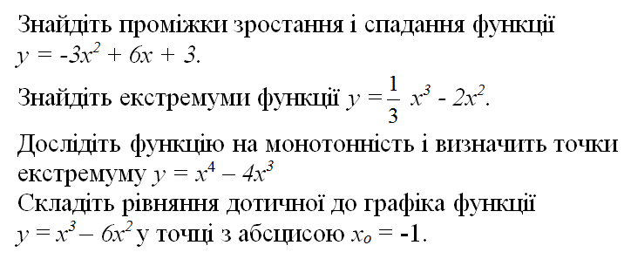
№2
1. D(y) = R.
3. Знаходимо стаціонарні точки:
Наносимо на координатну пряму стаціонарні точки.

Slide 11
№3
1. D(y) = R.

Slide 12
№4
1. D(y) = R.
3. Знаходимо стаціонарні точки:
4.Наносимо на координатну пряму стаціонарні точки.
5.

Slide 13
№5
1) Складіть рівняння дотичної до графіка функції f в точці з абсцисою х0 , якщо:
1)Знайдемо значення функції у точці х0:
2)Знайдемо знайдемо похідну функції f:
4) Знайдемо значення похідної у точці х0:
5) Підставимо усі значення у рівняння дотичної:

Slide 14
Домашнє завдання
Повторити параграф 22
№ 22 (12,14)

